Slide 1

APLICATIVO WEBANIMAL

Slide 2
APLICATIVO WEBANIMAL
Javier Mauricio Diaz Sanabria
Cristian Efenth Niño Baez
Johan Sebastián Zapata Talero
Laura Valentina Hidalgo Melo

Slide 3
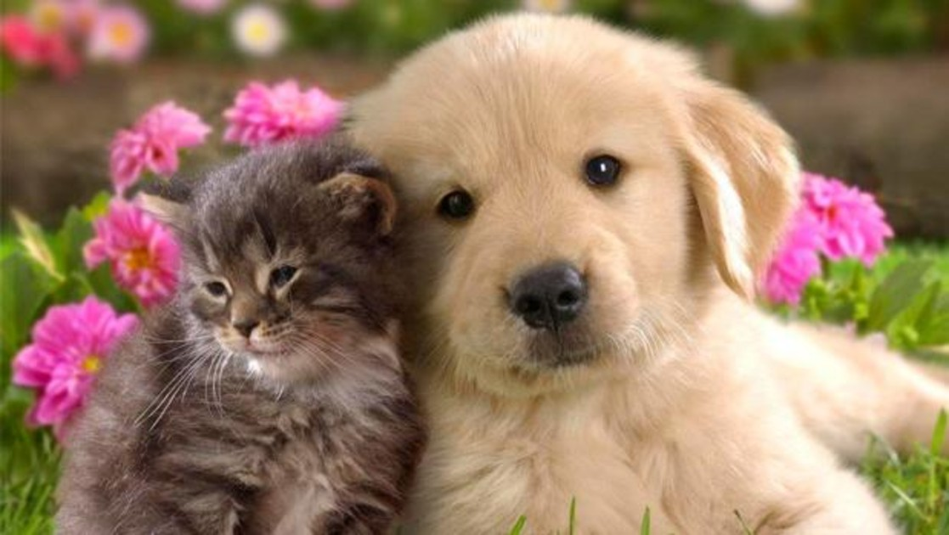
SISTEMAS DE INFORMACIÓN PARA ADOPCIÓN DE MASCOTAS
Con solo un botón se puede descargar el formulario de adopción, pero también está la posibilidad de subir fotos de animales perdidos y que su búsqueda sea más fácil, lo que se suma a la sección de animales encontrados, allí encontrarán las características principales y las imágenes de los animales listos para iniciar el proceso de adopción y que en la actualidad se encuentran bajo protección y cuidado del Instituto.

Slide 4
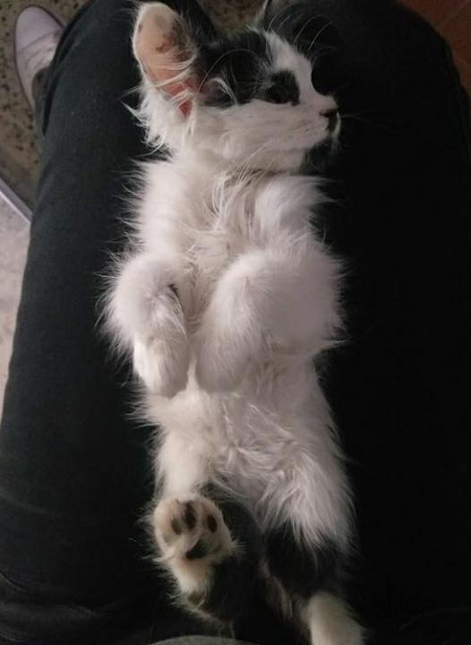
OBJETIVO GENERAL
Implementar un aplicativo web para la adopción de mascotas, esto tiene como fin ayudar a las fundaciones de tal manera que las personas que deseen adoptar una mascota, lo puedan hacer desde sus casas.

Slide 5
OBJETIVOS ESPECIFICOS
Ayudar a los animales callejeros a encontrar hogar.
Gestionar y controlar los usuarios y mascotas que ingresan al sistema.
Mejorar el alcance para la adopción de mascotas, desde la comodidad de su casa por medio del aplicativo web.
Brindar a las fundaciones un aplicativo web eficaz y que cumpla con los requerimientos necesarios.
Gestionar productos para la venta y distribución, desde la comodidad del hogar por medio de un aplicativo web.
Hacer las investigaciones necesarias para lograr el proyecto con las fundaciones.
Identificar a las mascotas y darles una buena presentación en el aplicativo web para darlas en adopción.

Slide 6
PLANTEAMIENTO Y FORMULACIÓN DEL PROBLEMA
Como problema principal encontramos la indiferencia, inseguridad y desconfianza que tienen las personas al adoptar mascotas rescatadas de la calle, ya que no tienen la información de su pasado y tampoco de su comportamiento. Como solución a esto diseñaremos un aplicativo web que muestre el pasado de la mascota y aparte muestre una pequeña hoja de vida, que permita ver los comportamientos de la mascota y sus diversos gustos aparte de esto se proporcionara la debida foto de cada mascota. Lo primordial en el aplicativo web es mejorar la imagen de cada mascota para hacer que las personas muestren mas confianza a la hora de adoptar.

Slide 7
JUSTIFICACIÓN
Los animales callejeros son vistos con desagrado y la mayoría son tratados de la peor manera, las cifras más recientes del último censo que fue en el 2017 en lugares como, Bogotá, Cartagena, Medellín y Cali, seria de 2 millones aproximadamente sin considerar los animales que se encontraban en lugares de paso, específicamente perros y gatos, unos de los factores de esta problemática es la irresponsabilidad de las personas con sus mascotas, existen personas que compran o adoptan sin tener la conciencia de lo que implica sumar una mascota a la familia, a veces sin tomar en cuenta que también son seres vivos, con sentimientos, que necesitan afecto y un hogar donde se les brinde cuidado. Sin embargo hay personas que se esfuerzan un poco por mejorar las condiciones de vida de estos animales, pero no se ha logrado erradicar esta problemática.
Por lo tanto el propósito de este proyecto es reducir las estadísticas de animales callejeros, con el fin de mejorar su condición de vida, así también encontrar un hogar en donde los cuiden y los valoren, esto se hará por medio de un aplicativo web, a través de esta se reportaran animales callejeros y las características principales, por la pagina se podrá adoptar dando click en un botón de adopción que los llevara al formulario para realizar el protocolo pertinente para el proceso de adopción.

Slide 8
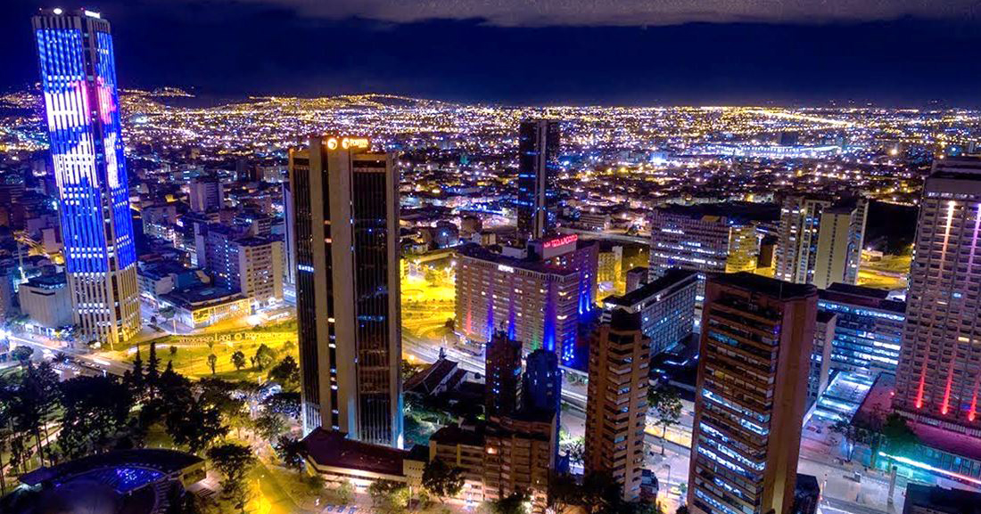
ALCANCE
El alcance de este proyecto contara con la ubicación en Bogotá, localidad de Rafael Uribe, barrio granjas de san pablo, donde se encontrara la fundación física y se espera finalizar en 2 años.
Se espera minimizar la población de animales callejeros del 2020 al 2022, haciendo conocido el aplicativo web, así también facilitando el proceso de adopción desde su hogar.

